Slide 1
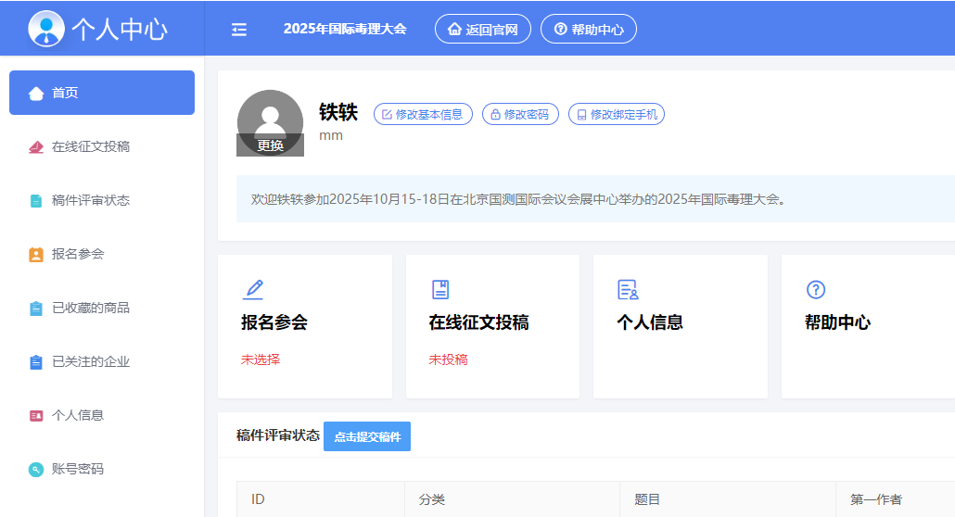
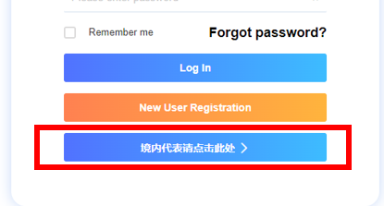
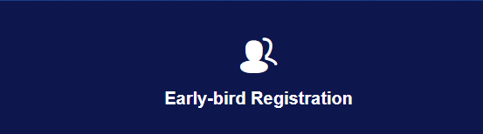



https://www.ict2025.com/
按提示填写个人信后
确认提交
选择 早鸟价会员（非会员）
学生会员（非会员）
确认提交
填写发票信息
选择发票抬头
确认提交
跳转至“统一收费平台”
——选择支付方式
确认付款

Slide 2
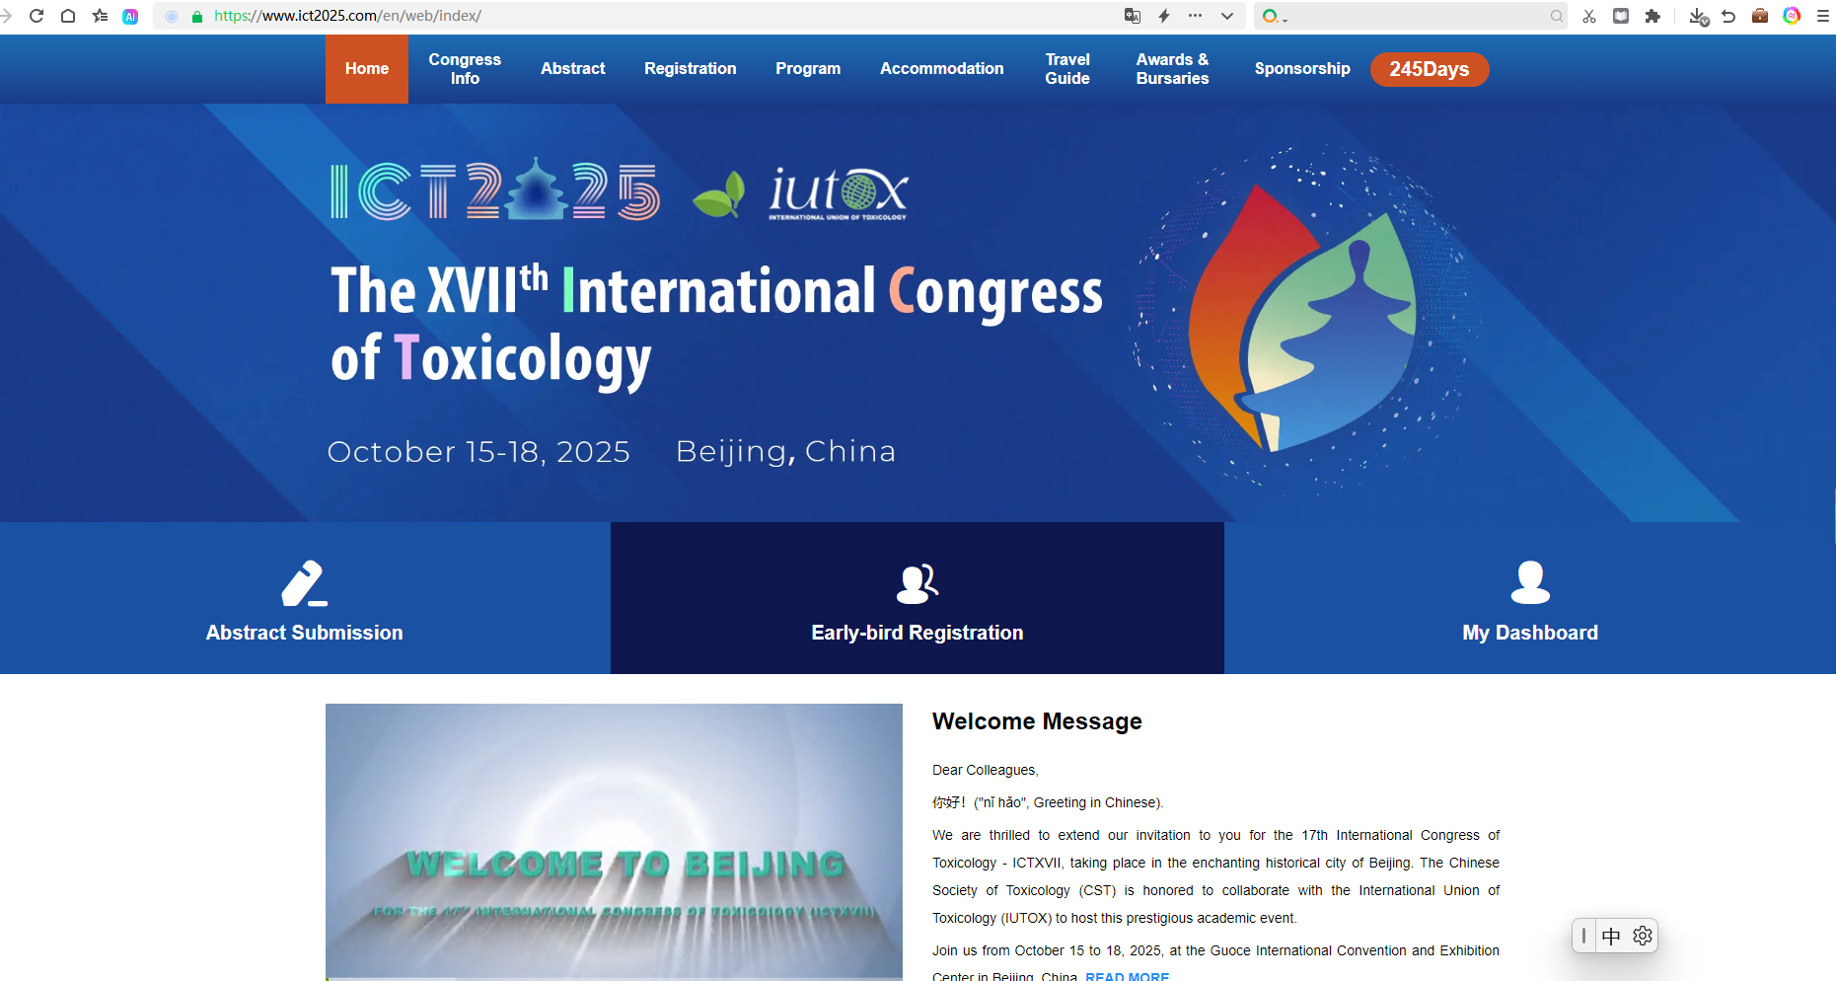
https://www.ict2025.com/

Slide 3
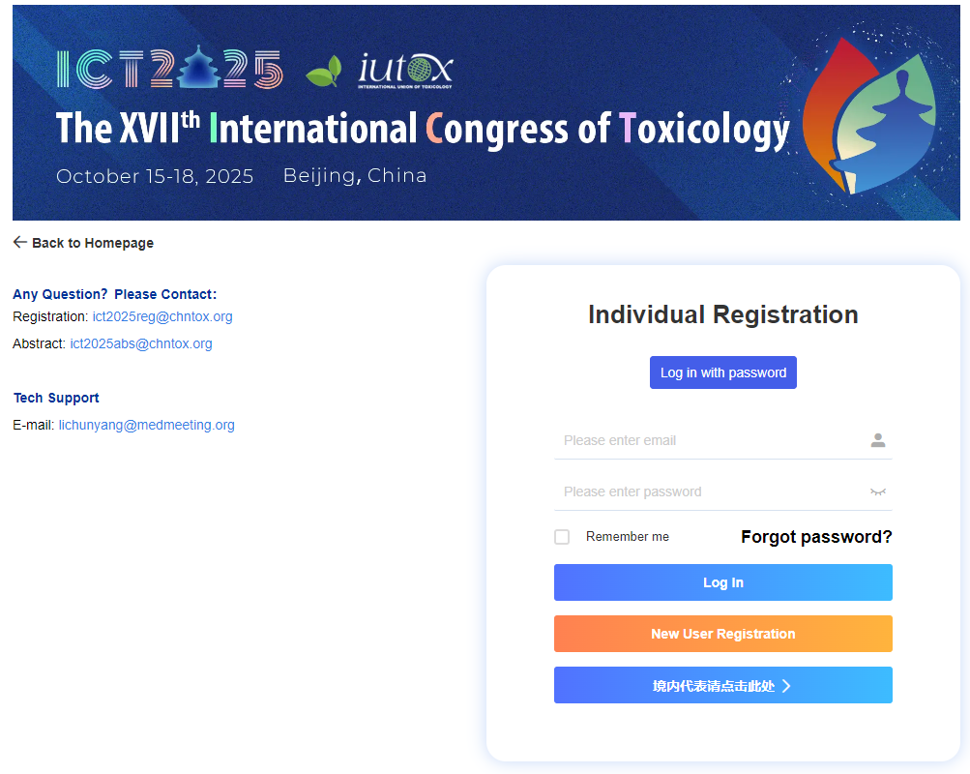

Slide 4
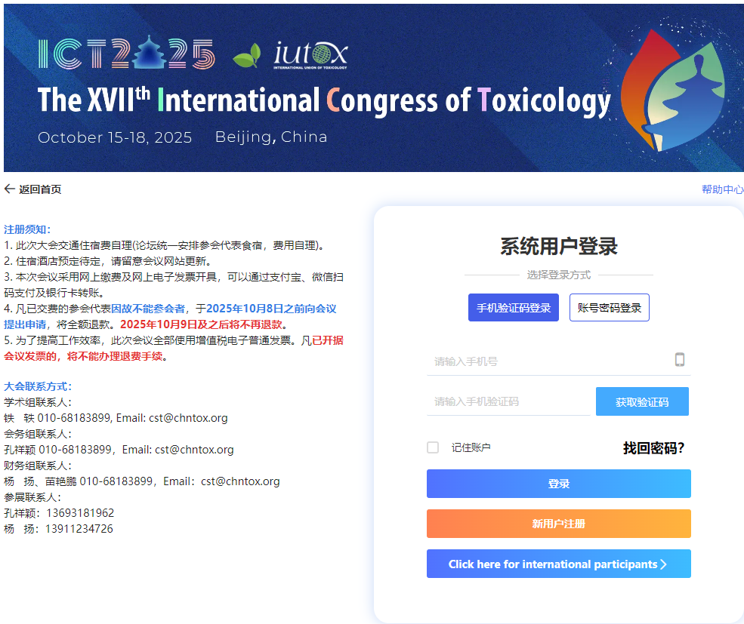
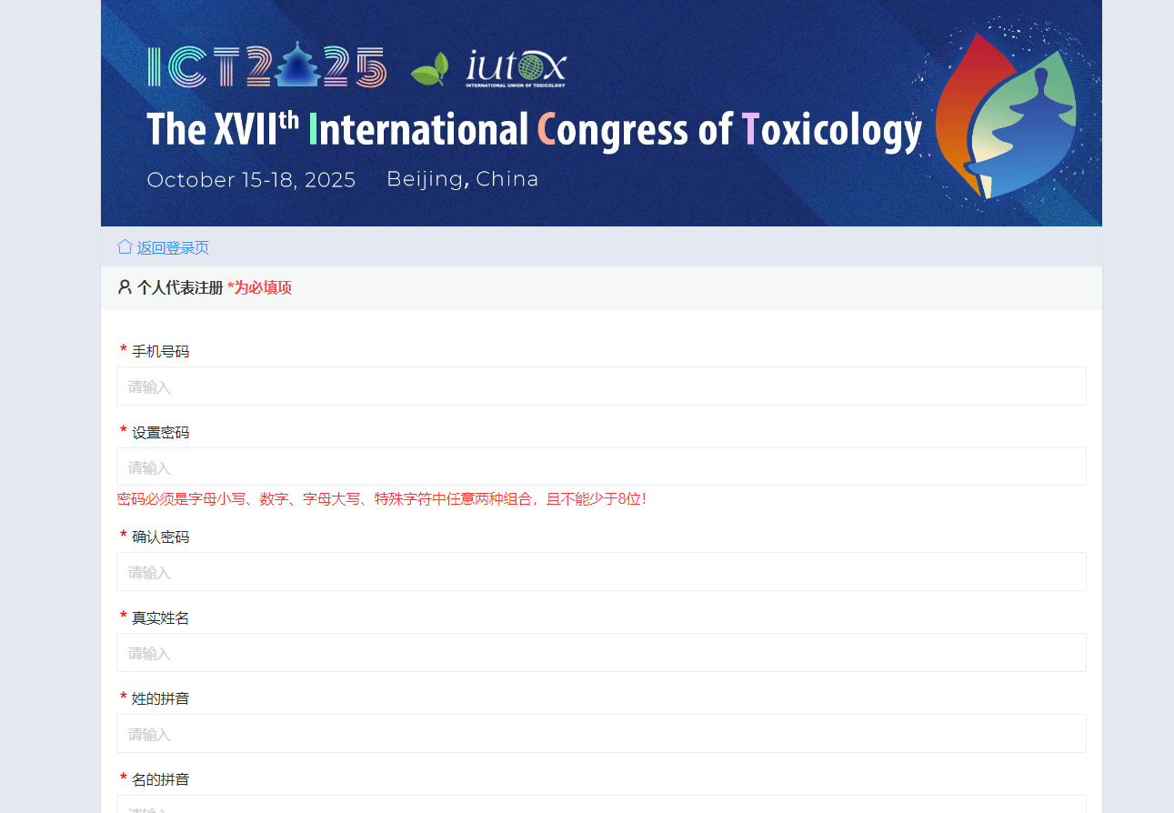
点击“新用户注册”跳转至信息填写界面
所有红星*为必填项，请仔细填写
P.s 如果您填写信息时提醒手机号/邮箱已存在，可以点击“忘记密码进行重置”，或者您可以尝试使用手机验证码登录

Slide 5
信息提交成功后跳转至“个人中心”界面

Slide 6
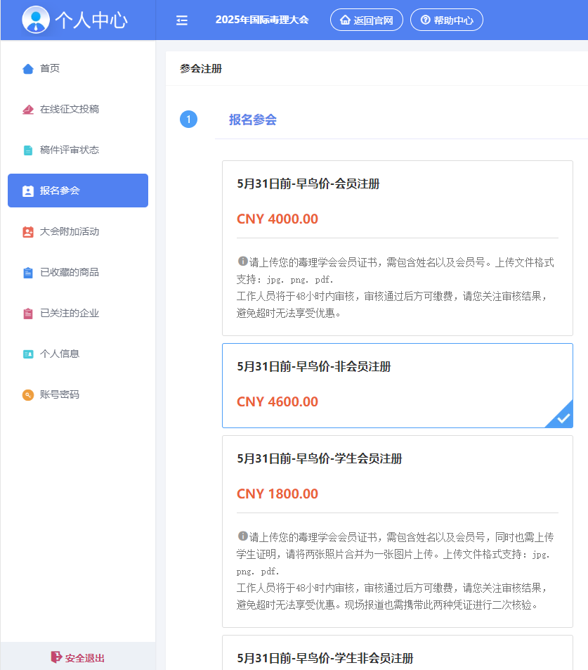
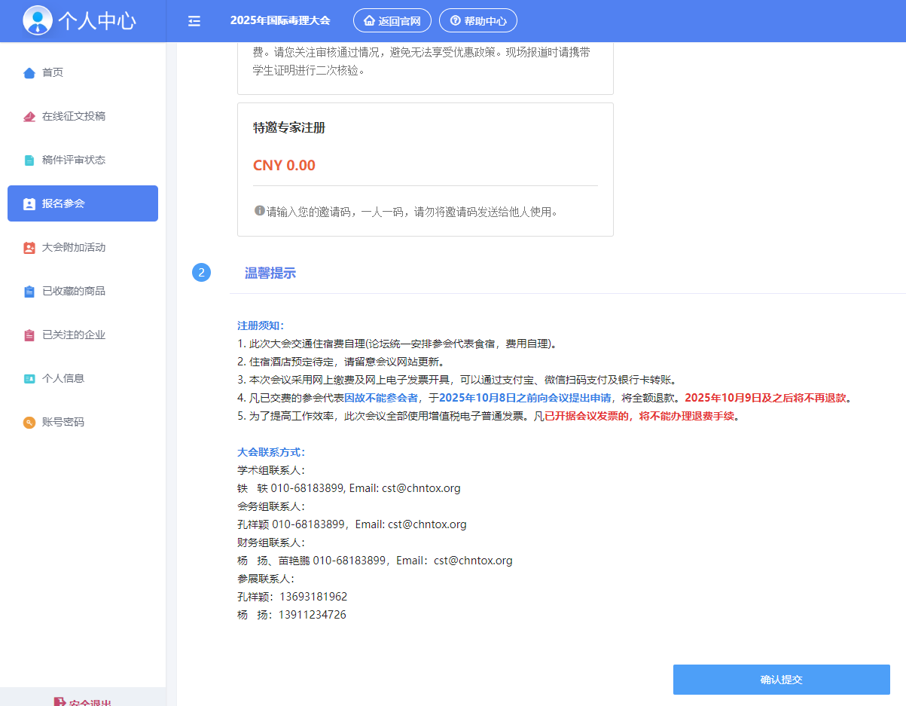
点击报名参会，选择符合条件的注册类型
如果您所选注册类型需要上传证件审核，请您仔细阅读须知并关注审核状态，避免错过优惠时间

Slide 7
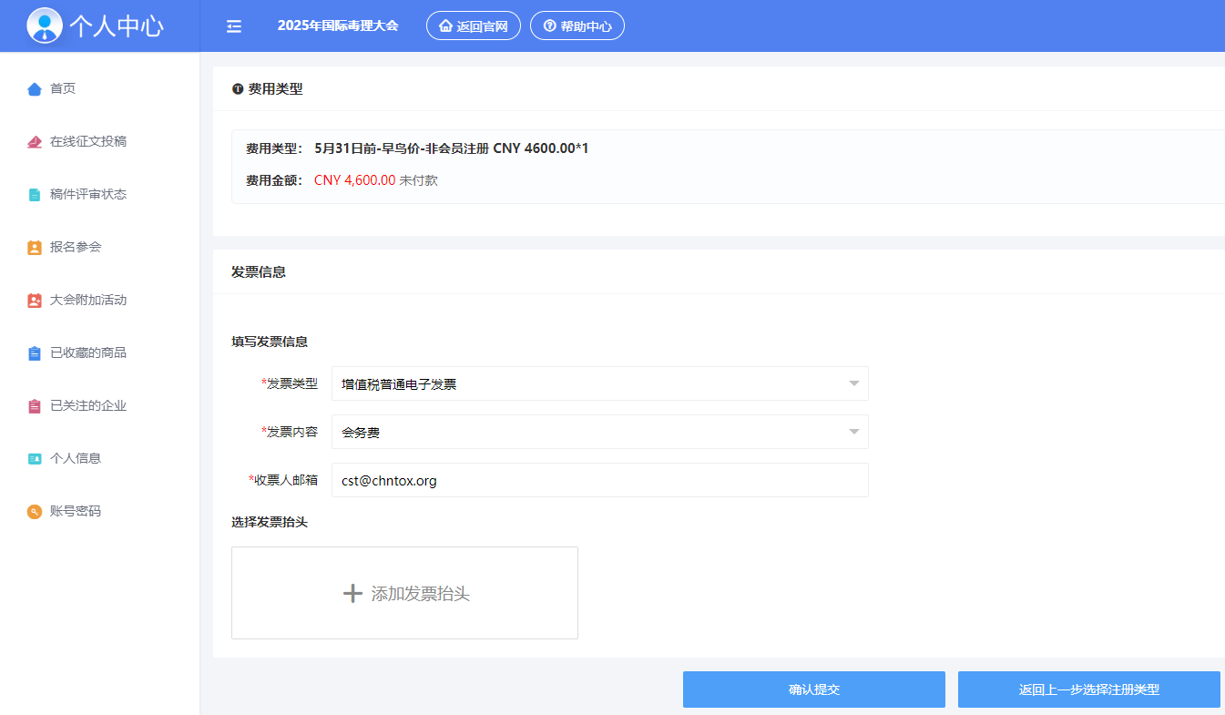
选择注册类型后，填写发票信息；如选择类型有误，可返回上一步重新选择

Slide 8
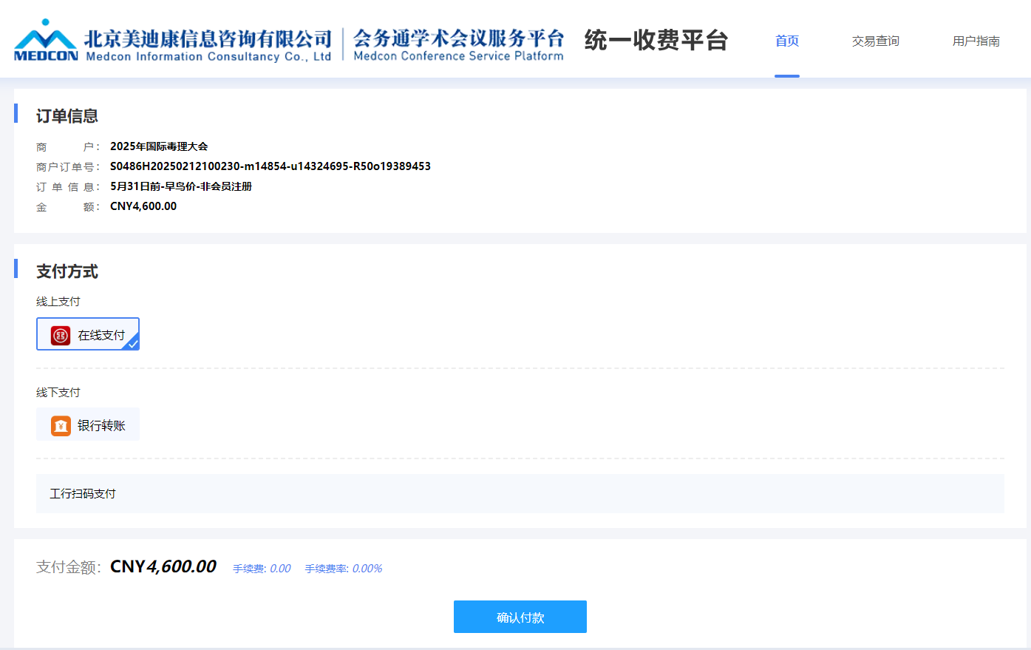
选择支付方式：在线支付，支持微信/支付宝扫码付费
支付成功后可在左侧栏目找到“我的订单”并自行下载发票

Slide 9
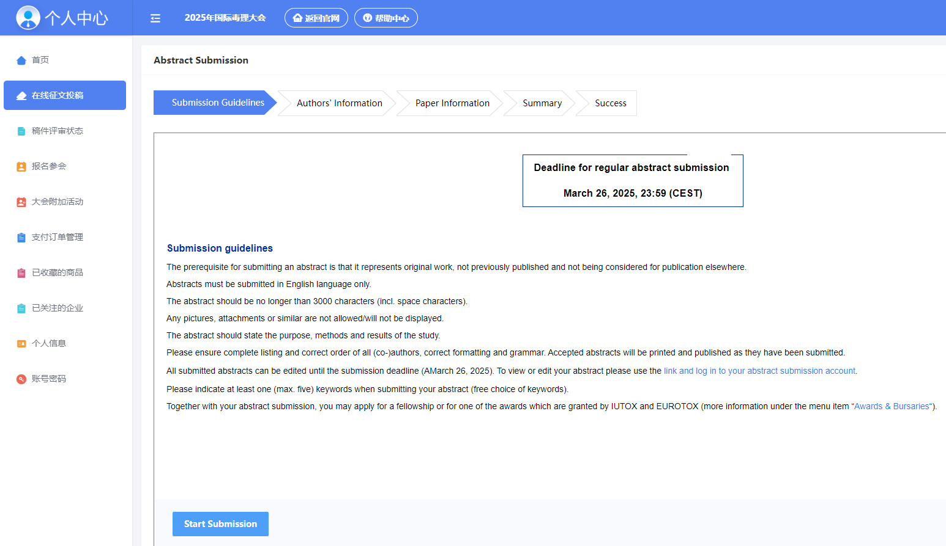
在线征文投稿
个人信息填写完成后即可投稿。需注意，如果您的稿件被录用，请及时在会前完成注册缴费，否则大会将取消录取稿件。

Slide 10
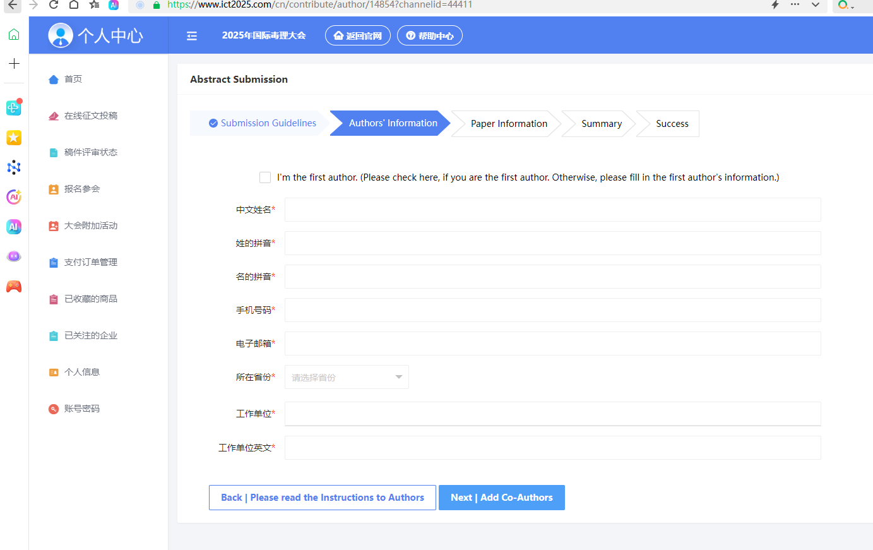
如果您是第一作者，可以勾选上方按钮，系统将自动调取您注册时填写的信息。填写完成后点击下一步，填写其他作者的信息

Slide 11
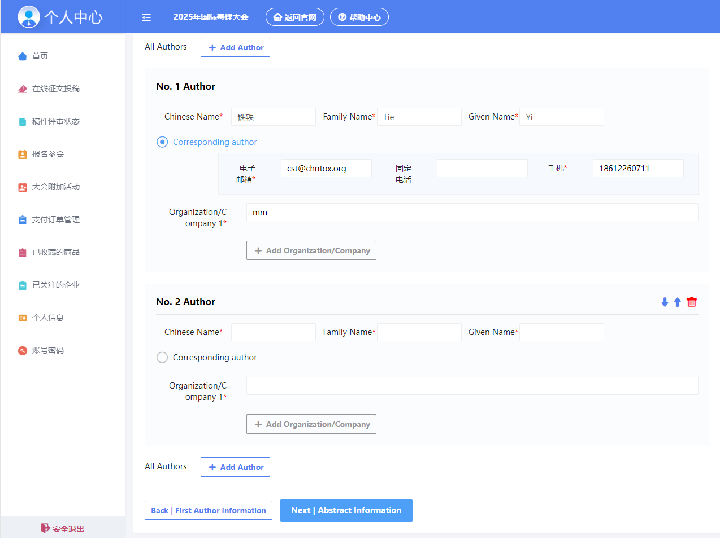
1. 添加所有作者所涉及到的单位名称
2. 按顺序填写其他作者信息，勾选单位名称
3. 填写完成后进入下一步

Slide 12
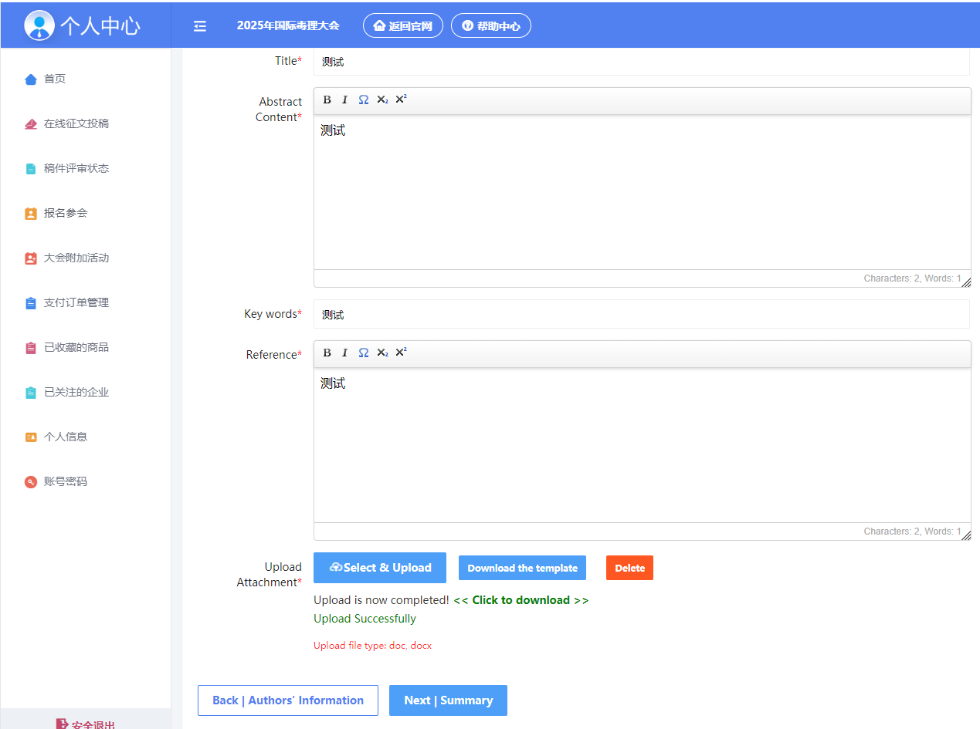
按照论文格式填写各部分内容，在最后点击下载论文模板，按照要求制作文档并上传。点击提交即可预览。
投稿截止日期前，可随时在左侧栏目“稿件管理”中修改已投稿件
下载模板
投稿成功

